Slide 1
SEGUIMIENTO DEL
PROYECTO
Problemáticas, organización y planificación
Estado actual del desarrollo
PROYECTO INTEGRADOR

Slide 2
Problemáticas técnicas
01
Se detectaron redundancias y errores en la base de datos.
Estas dificultades retrasaban el desarrollo de las interfaces y el trabajo relacionado con la programación orientada a objetos (POO).
Se corrigieron mediante la incorporación de algunos triggers y la eliminación de tablas redundantes.
PROYECTO INTEGRADOR
02

Slide 3
Organización del repositorio
02
El equipo utiliza un repositorio de GitHub dividido en áreas para organizar el trabajo y controlar las versiones.
MAIN
Rama principal del proyecto
DEV
Desarrollo: BDD · POO · Proyecto Informático
TEST
Versiones definitivas: BDD · POO · Proyecto Informático
ANÁLISIS
Análisis · Redes
PROYECTO INTEGRADOR
03

Slide 4
Carpetas de trabajo
03
El repositorio también incluye carpetas individuales y una carpeta compartida para centralizar el material.
Ariadna Perreault
Matías Adán
Emilio Fernández
Federico Tamburelli
Benjamín Montiel
CARPETA GRUPAL
PROYECTO INTEGRADOR
04

Slide 5
Sprints: dificultades actuales
04
La planificación y ejecución de los sprints presentó dificultades por distintos motivos.
Las consignas y respuestas de los gestores del proyecto no siempre son lo suficientemente precisas.
Esto complica la organización de las tareas y repercute en el avance general.
Por el momento, todavía no se logró resolver esta situación.
PROYECTO INTEGRADOR
05

Slide 6
Gestión del backlog
05
¿Qué hacemos?
¿Para qué?
Registramos y asignamos las tareas que consideramos posibles de realizar, junto con aquellas que sabemos que deben completarse.
Para mantener las actividades identificadas y organizadas, y contar con una referencia de las tareas pendientes del proyecto.
PROYECTO INTEGRADOR
06

Slide 7
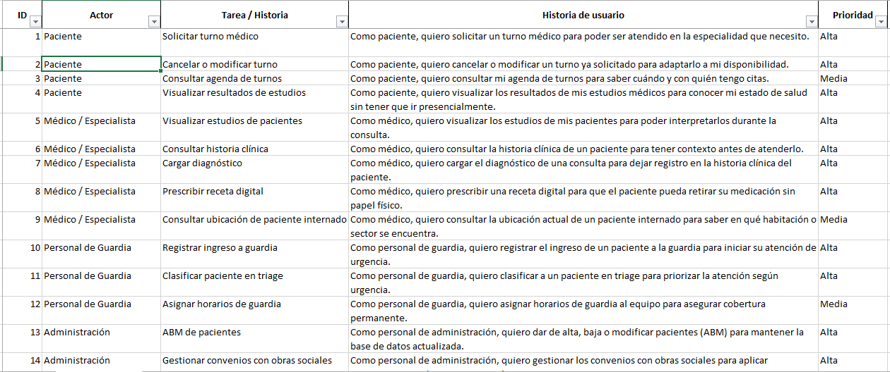

Slide 8
Diagrama de Gantt
06
El diagrama de Gantt se encuentra en desarrollo y se actualiza de manera constante.
La falta de una lista de tareas definida desde el inicio dificulta construir una planificación estable y práctica.
Por eso, el cronograma se ajusta a medida que se confirman las actividades que deben realizarse.
PROYECTO INTEGRADOR
07

Slide 9
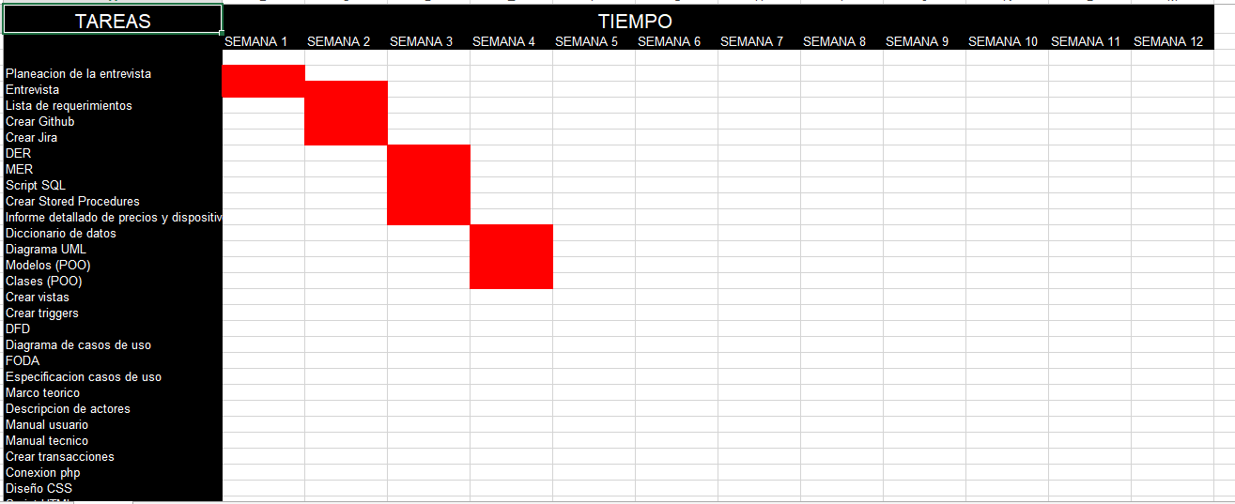

Slide 10
EN SÍNTESIS
Avances y próximos desafíos
Se resolvieron problemas de estructura en la base de datos.
El repositorio permite distribuir el trabajo por áreas y carpetas.
La planificación de sprints, el backlog y el Gantt siguen ajustándose según la definición de tareas.
GRACIAS

